Slide 1



Le rôle de la
Poste tunisienne
dans le développement local

Slide 2

PLAN
Projet de fin d’études
En vue de l’obtention du diplôme national de Licence en informatique de gestion
Spécialité : Business intelligence
Développement des
Tableaux de bords interactifs
pour l’optimisation de l’activité de recouvrement
Présenté et soutenu par :
Khadija Guerfali & Meriem Larbi
Encadrant professionnel:
Encadrante académique:
Mr. Majdi Saidi
Dr. Siwar Gorrab
Année universitaire 2024-2025

Slide 3








Projet de fin d’études
En vue de l’obtention du diplôme national de Licence en Sciences de Gestion
Spécialité : Finance Banque Et Institution Financier
PLAN
Le rôle de la
Poste tunisienne
dans le développement local
Introduction
Contexte général
Conception
Réalisation du projet
Conclusion

Slide 4



Introduction
Transformation digitale et évolution de l’informatique décisionnelle dans les secteurs bancaires
Modernisation des outils de suivi et de pilotage au sein de la banque
Optimisation de l’activité de recouvrement par la mise en place d’une solution décisionnelle intégrée
1

Slide 5
Organisme d'acceuil
Banque Internationale Arabe de Tunisie
2

Slide 6
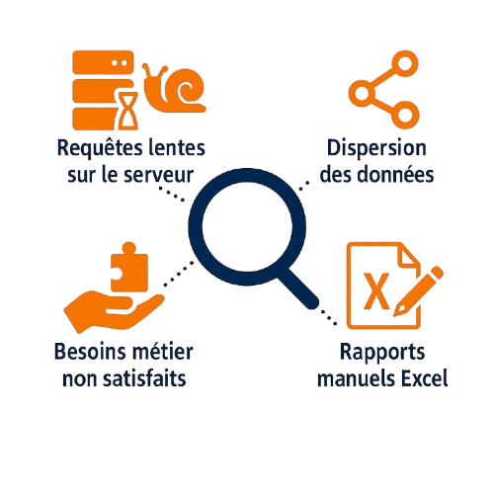
Étude de l’existant
3

Slide 7
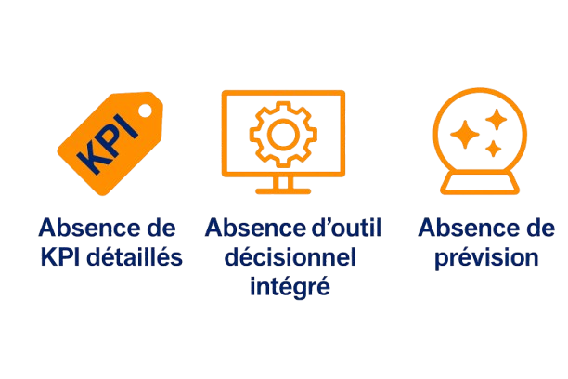
Problématique
4

Slide 8
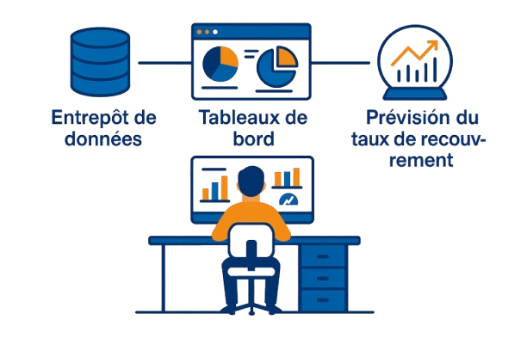
Solution proposée
5

Slide 9

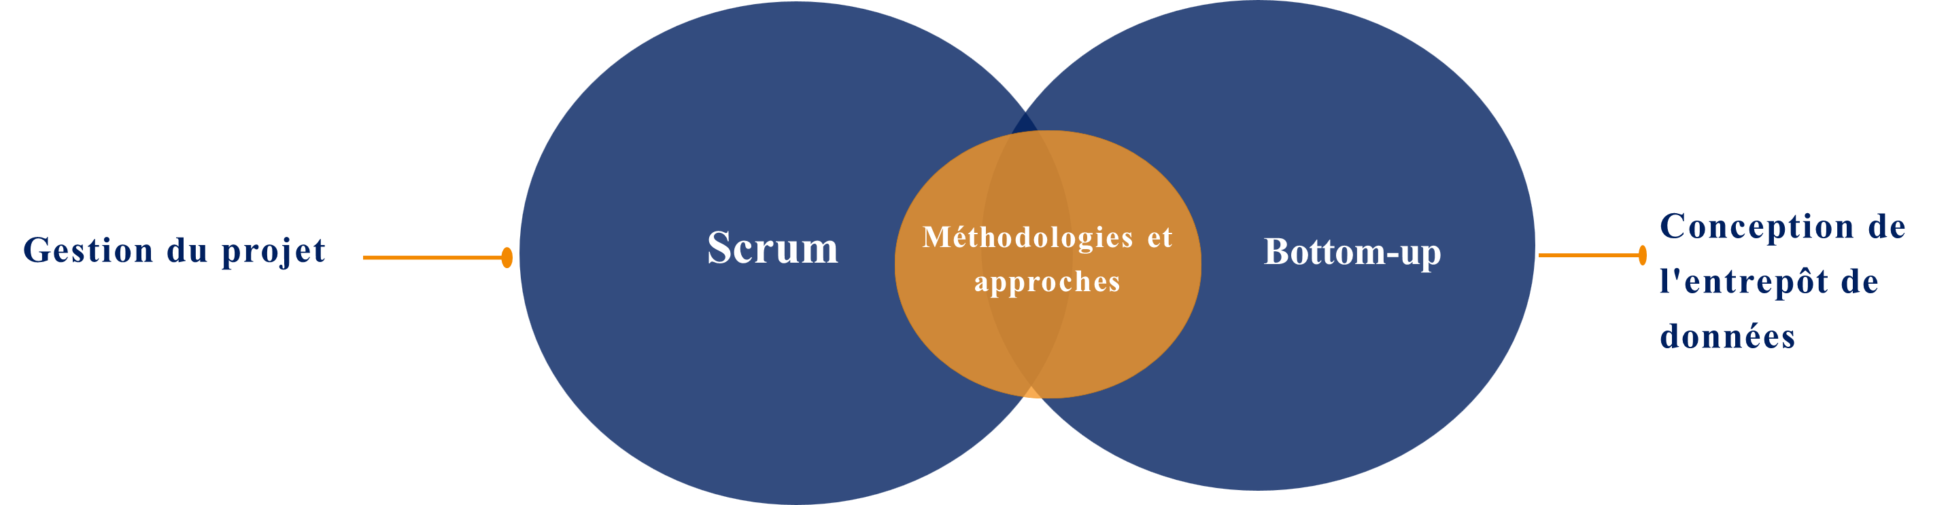
Choix des méthodologies de travail
Aspect écologique
Plan économique
6
Plan social

Slide 10
Planification des sprints
Modélisation du Data Warehouse
Préparation & intégration des données
Visualisation & analyses
3
2
4
Analyse & spécification des besoins
Prévision & déploiement
1
5
7

Slide 11
Identification des besoins
Besoins fonctionnels
Besoins non fonctionnels
• Centralisation des données
• Visualisation des KPIs
• Prévision de l’évolution du taux de recouvrement
Ergonomie
Efficacité
Performance
Simplicité
Sécurité
8

Slide 12

Définition des KPIs
Taux de recouvrement global
Délai de recouvrement
Montant Payé
5

Slide 13










Les outils utilisés
10

Slide 14
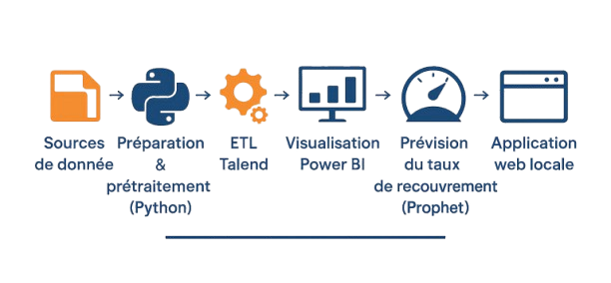
Architecture BI
Pipeline d’ingestion, traitement, prévision et déploiement de l’application

Slide 15
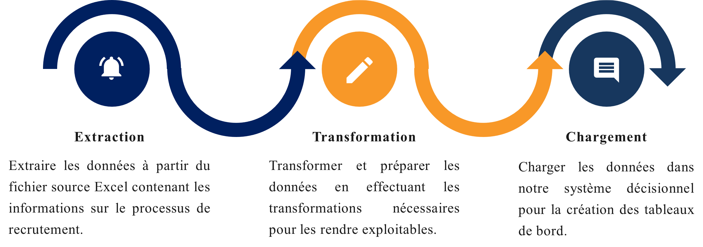
Les étapes du processus ETL
12

Slide 16
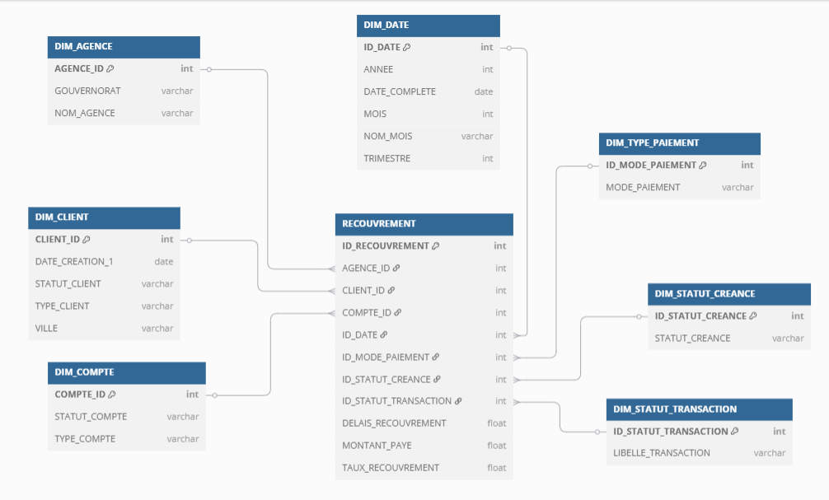
Modèle physique du Data Warehouse
11

Slide 17
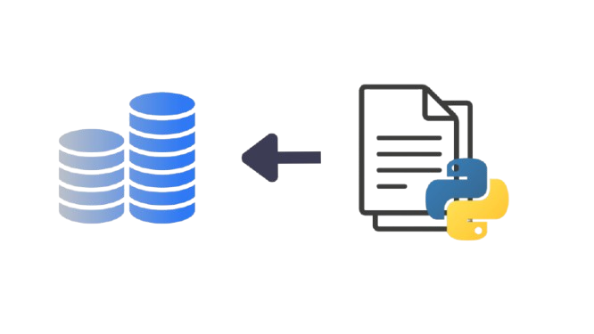
Génération des données
10

Slide 18
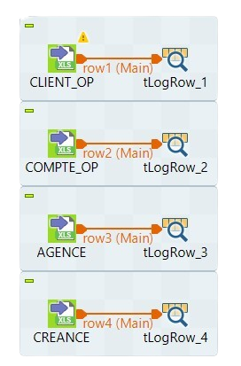
Extraction des données
Aspect écologique
Plan économique
11
Plan social

Slide 19
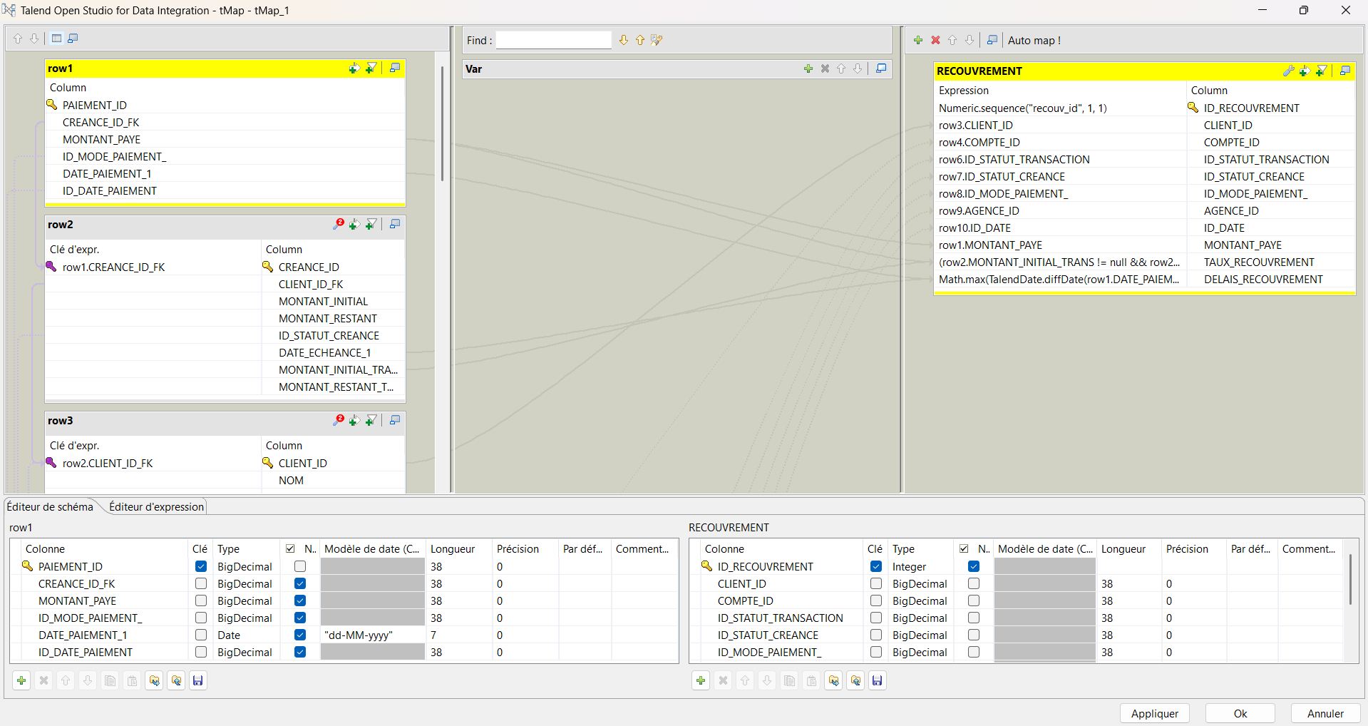
Transformation des données
Aspect écologique
Plan économique
11
Plan social

Slide 20
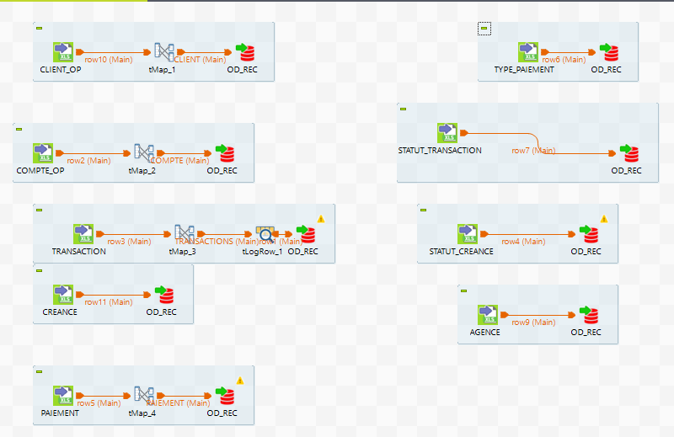
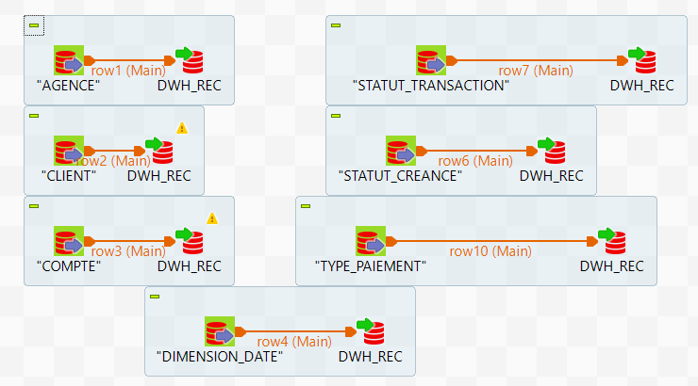
Chargement des données
Base de données opérationnelle
Entrepôt de données
20

Slide 21
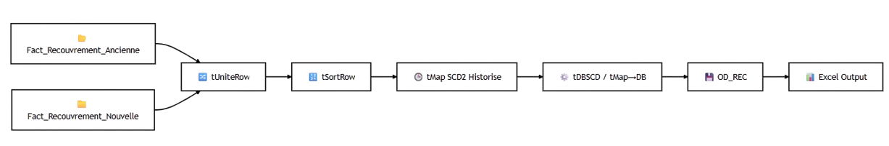

Historisation des données
12

Slide 22
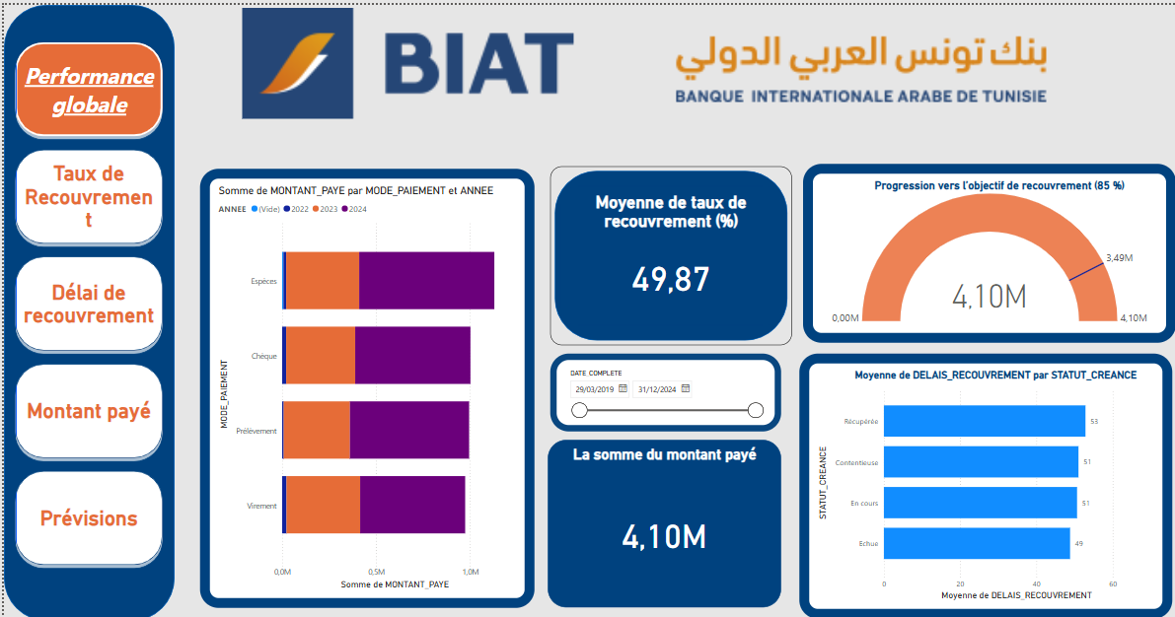
Tableaux de bords

Slide 23
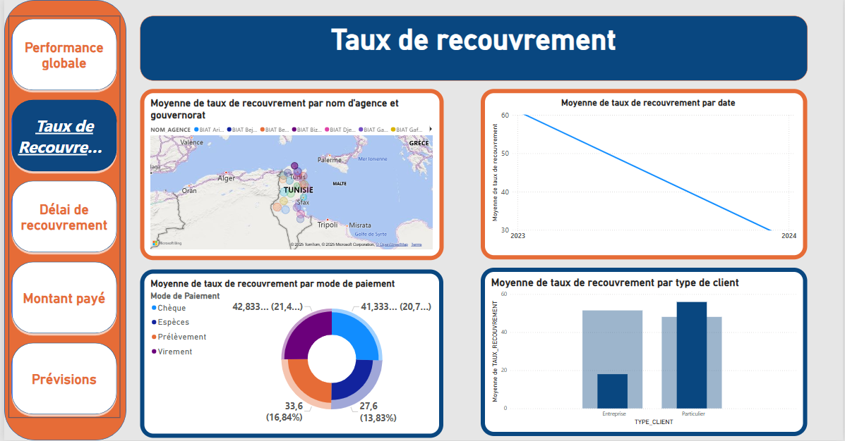
Tableaux de bords

Slide 24
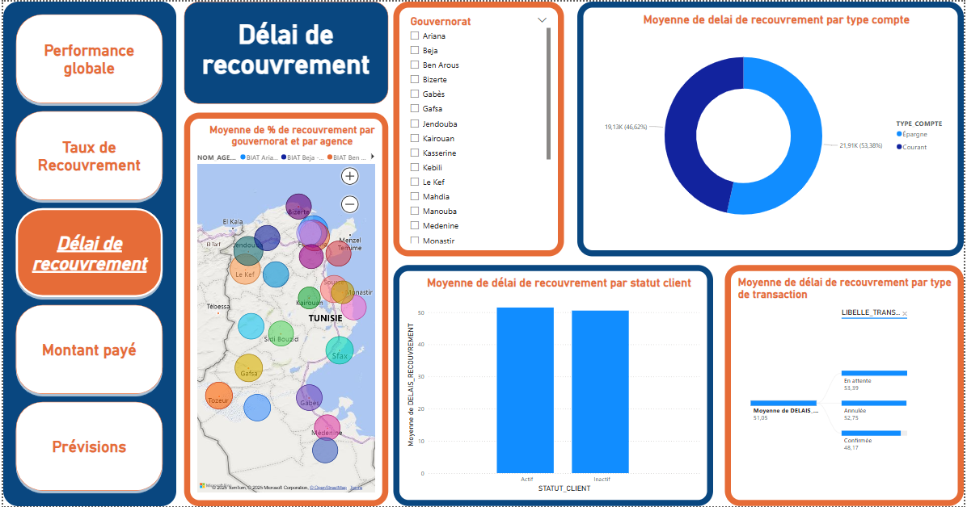
Tableaux de bords

Slide 25
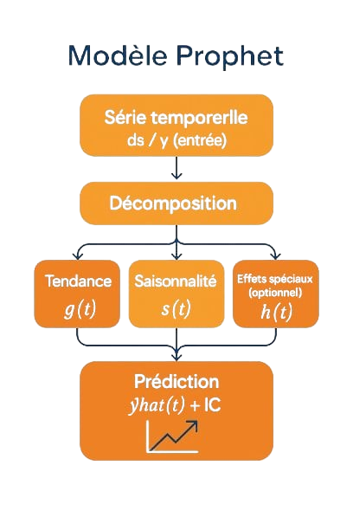
Prévision
14

Slide 26
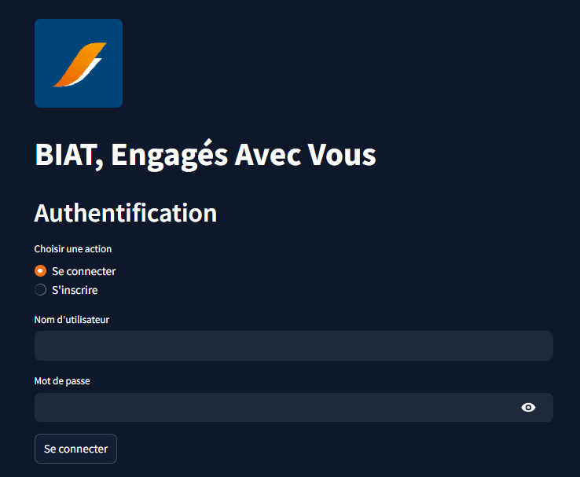
Déploiement de l’application Web
15

Slide 27

Conclusion
Centralisation des données
Visualisation des KPIs
Intégration d’un modèle de prévision
Création d’une plateforme
9

Slide 28
Perspectives
Axes d’évolution de la solution décisionnelle
Mise en production de la solution BI
Implémenter des flux de données en temps réel
Optimisation continue du modèle de prévision
Extension vers une application mobile et déploiement sur le cloud
23

Slide 29
Merci de votre attention

